Slide 1
Практические аспекты администрирования АИС

Slide 2
Политики паролей
Определяют требования к надёжности учётных данных: минимальную длину, запрет на использование имени пользователя, необходимость комбинации разных типов символов, историю паролей (чтобы нельзя было повторно применять старые значения) и срок их действия. Такие правила снижают риск подбора и использования слабых паролей, повышая общую защищённость системы.
Блокировка учётных записей
Реализуется как реакция на многократные неудачные попытки входа: при превышении заданного порога система временно блокирует учётную запись. Это защищает от брутфорс‑атак, ограничивая возможности злоумышленника по перебору паролей; дополнительно настраивают окно сброса счётчика попыток и длительность блокировки.
Ограничение прав
Базируется на принципе минимальных привилегий: пользователю предоставляют только те права, которые необходимы для выполнения его задач. Разграничение реализуется через роли, группы и списки контроля доступа (ACL), снижая ущерб при компрометации учётной записи и предотвращая несанкционированные действия внутри инфраструктуры.
Что такое парольная политика организации?
https://passwork.ru/blog/password-policy/?ysclid=mu2udo2wdk583001651
Как заблокировать Windows 10 если кто-то пытается угадать пароль
https://remontka.pro/lock-windows-10-password-attempts/?ysclid=mu2udv5zh6417017046

Slide 3
Принципы резервного копирования
Ключевыми ориентирами выступают RPO (допустимая потеря данных) и RTO (допустимое время восстановления): они задают, как часто создавать копии и насколько быстро нужно возвращать систему в работу. Важен принцип «3‑2‑1»: три копии данных, два разных типа носителей, одна копия вне основной площадки — это снижает риски при сбоях и инцидентах. Обязательна проверка возможности восстановления: бэкап без успешного теста — не гарантия сохранности данных.
Подходы к формированию копий
Полное копирование даёт самодостаточную копию всей системы, но требует много места и времени; его обычно делают периодически как основу. Инкрементное сохраняет только изменения с момента прошлой копии — экономит ресурсы, но восстановление зависит от целостности всей цепочки. Дифференциальное фиксирует изменения с момента последнего полного бэкапа: восстановление быстрее, чем при инкрементном, а нагрузка на хранилище умеренная. Выбор подхода зависит от объёма данных, частоты изменений и требований к скорости возврата сервиса.
Методы и условия копирования
Горячее копирование выполняют при работающей системе — оно удобно для сервисов с минимальными допустимыми простоями, но нужно учитывать согласованность данных. Холодное делают при остановке приложений или сервера — так проще добиться целостности состояния. Для критичных компонентов применяют шифрование и контроль целостности (хеши), а хранение организуют отдельно от основной инфраструктуры, чтобы исключить одновременную потерю оригинала и копии.
Схемы хранения и ротации
Схема «дед‑отец‑сын» распределяет копии по периодам: ежедневные («сын»), еженедельные («отец»), ежемесячные («дед») — это позволяет восстановить данные за нужный момент и соблюдать требования к истории хранения. Ротация старых копий и контроль сроков хранения предотвращают переполнение хранилища и обеспечивают актуальность архивов. Автоматизация создания и проверки бэкапов снижает влияние человеческого фактора и делает процесс воспроизводимым.

Slide 4
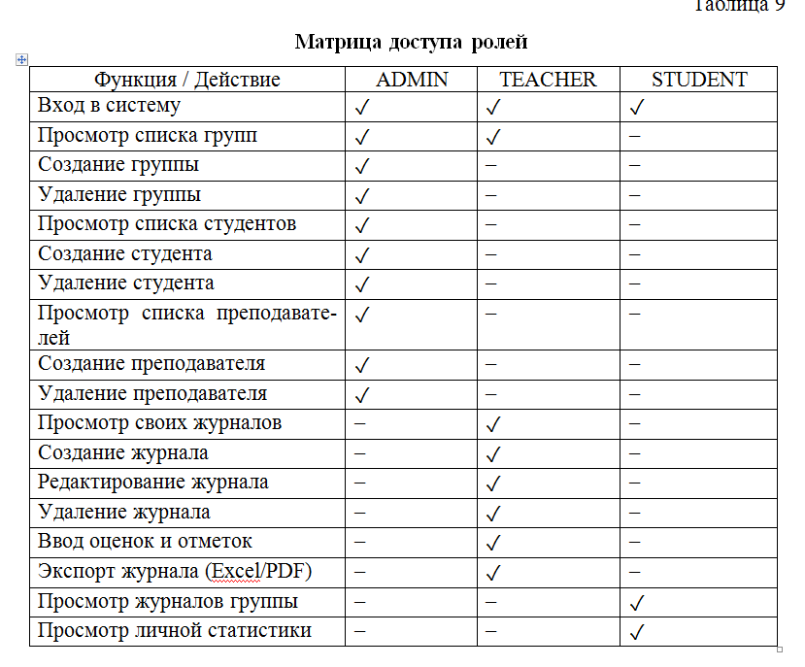
Матрица доступа — это наглядная таблица (или программный инструмент), которая фиксирует, кто из сотрудников или ролей имеет доступ к каким ресурсам и с какими правами. Она помогает систематизировать управление правами, снизить риски утечки данных и упростить аудит.

Slide 5
Скрипт — это текстовый файл с последовательностью команд, который выполняет определённую задачу. Его не нужно компилировать — интерпретатор выполняет команды «на лету». Скрипты автоматизируют повторяющиеся операции: резервное копирование, очистку логов, управление пользователями, мониторинг системы.
Автоматизация через PowerShell и bash превращает рутинные действия в воспроизводимые сценарии: это снижает влияние человеческого фактора, сокращает время на типовые операции и делает процессы прозрачными за счёт фиксации результатов. Такой подход особенно ценен в эксплуатации, где важна стабильность и предсказуемость поведения системы.
Базовые элементы скриптов
В скриптах используют переменные для хранения параметров (путей, порогов), условия для принятия решений (например, «если место <10% — алёрт»), циклы для обработки списков объектов и обработку ошибок, чтобы скрипт не прерывался без уведомления. В PowerShell для этого применяют конструкции if/foreach/try-catch, в bash — if/for и проверку кода возврата $?.
Работа с файловой системой и путями
Скрипты регулярно проверяют существование файлов и каталогов, создают недостающие директории, копируют и удаляют данные. Для надёжности используют безопасные приёмы: в PowerShell — Test-Path и Join-Path, в bash — проверки [ -f ]/[ -d ] и аккуратное объединение путей. Это предотвращает ошибки при выполнении операций с файлами.
Логирование и отчётность
Любой скрипт должен фиксировать свои действия: временную метку, уровень важности (INFO/WARNING/ERROR) и результат операции. В Windows для записи в лог применяют Add-Content или Write-EventLog, в Linux — перенаправление вывода или logger. Дополнительно формируют краткие отчёты (например, в CSV) с итогами выполнения: сколько объектов обработано, сколько ошибок зафиксировано.
Планирование и эксплуатация
Для регулярного запуска используют встроенные планировщики: Task Scheduler в Windows (с настройкой триггеров, действий и учётной записи) и cron в Linux (через строки в crontab). Важно, чтобы скрипты были документированы (комментарии в коде), имели понятные пороги срабатывания и единый формат логов — это упрощает передачу процессов другому администратору и подтверждает готовность системы к эксплуатации.
Как автоматизировать простые задачи с помощью скриптов?
https://tproger.ru/articles/kak-avtomatizirovat-prostye-zadachi-s-pomoshhyu-skriptov-?ysclid=mu2uiu3bz9196077308

Slide 6
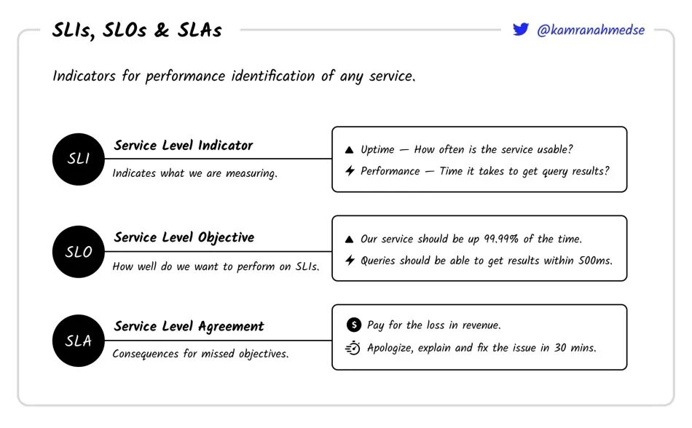
SLI (Service Level Indicator) — измеримые метрики качества
SLI — это конкретные количественные показатели, отражающие реальное состояние сервиса: доля успешных запросов, время отклика, процент времени доступности, частота ошибок. Их подбирают так, чтобы они напрямую влияли на пользовательский опыт: например, «95 % запросов обрабатываются менее чем за 200 мс» или «доступность сервиса — 99,8 % за сутки». SLI служат базой для объективной оценки работы системы без субъективных оценок.
SLO (Service Level Objective) — целевые уровни надёжности
SLO — это согласованные целевые значения для SLI, которые команда обязуется поддерживать: например, «не менее 99,9 % успешных запросов» или «время отклика в пределах 300 мс в 98 % случаев». SLO устанавливают реалистичные, но требовательные пороги, оставляя небольшой «бюджет ошибок» для внедрения изменений и устранения инцидентов. Они помогают приоритизировать задачи: если показатель близок к нарушению SLO, исправление проблемы становится первоочередным.

Slide 7
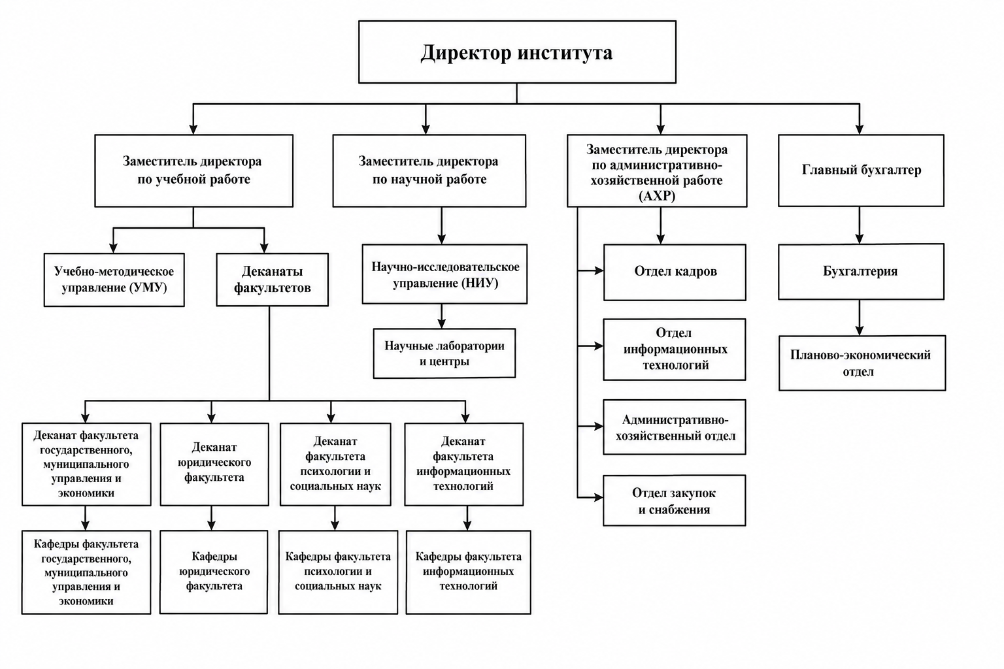
Организационная структура — это, по сути, схема, которая показывает, как устроена работа в компании: кто за что отвечает, кому подчиняется и как отделы и сотрудники взаимодействуют между собой. Проще говоря, это каркас, который держит все процессы компании и помогает им слаженно работать.

Slide 8
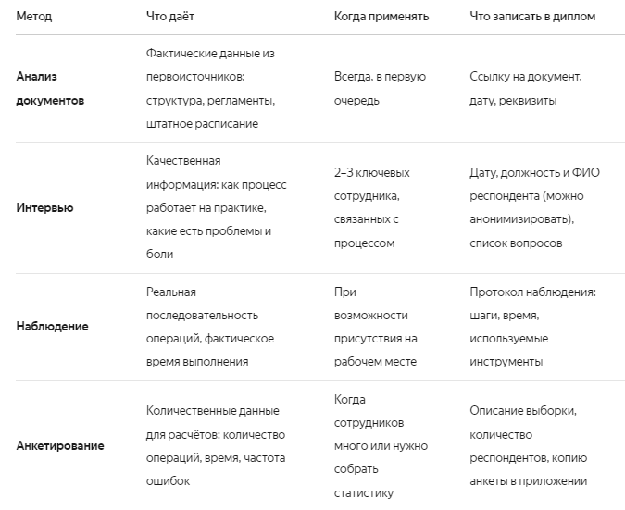
Методы сбора данных

Slide 9
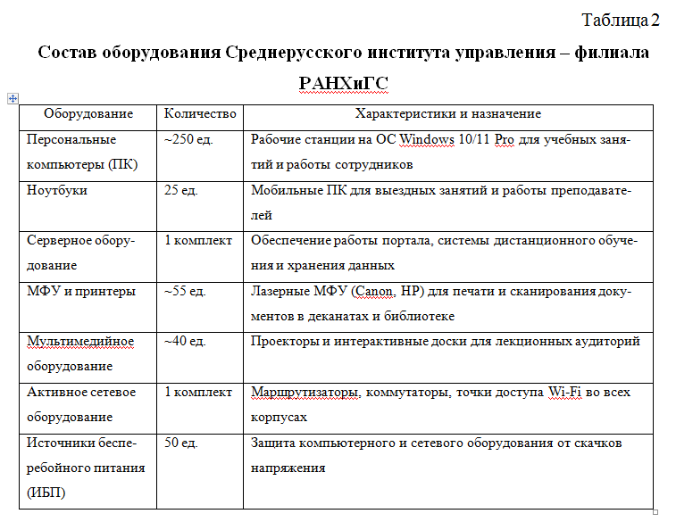
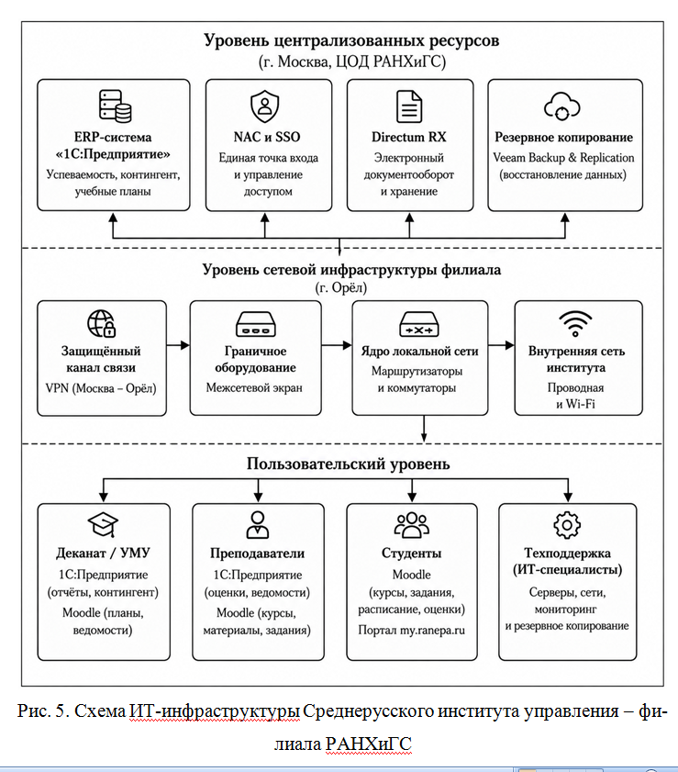
Используемые ИТ-средства
Оценка ИТ‑инфраструктуры и уровня информационной безопасности нужна, чтобы:
выявить слабые места — уязвимости, устаревшее ПО, несогласованные настройки;
понять риски — какие угрозы реальны и к каким последствиям (утечка, простой, штрафы) могут привести;
обосновать доработки — показать, что именно стоит внедрить или исправить и зачем;
обеспечить соответствие требованиям — нормативным, отраслевым, внутренним политикам;
сбалансировать безопасность и работоспособность — не ломать процессы избыточными мерами, а закрывать реальные риски.

Slide 10
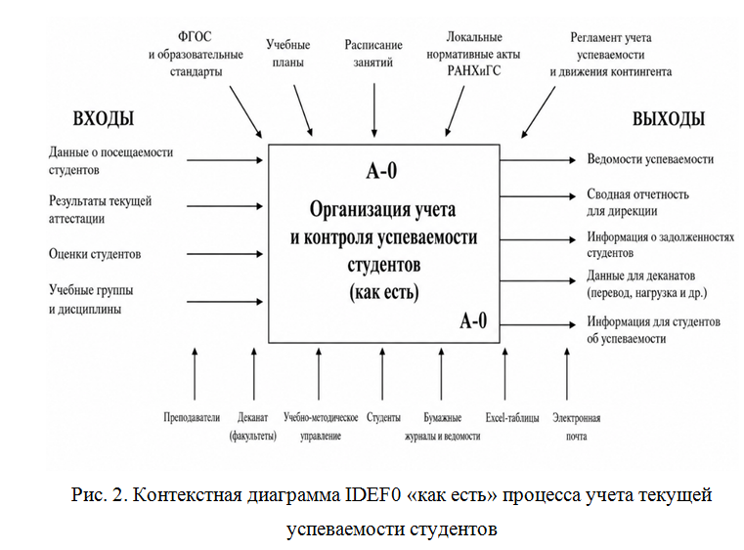
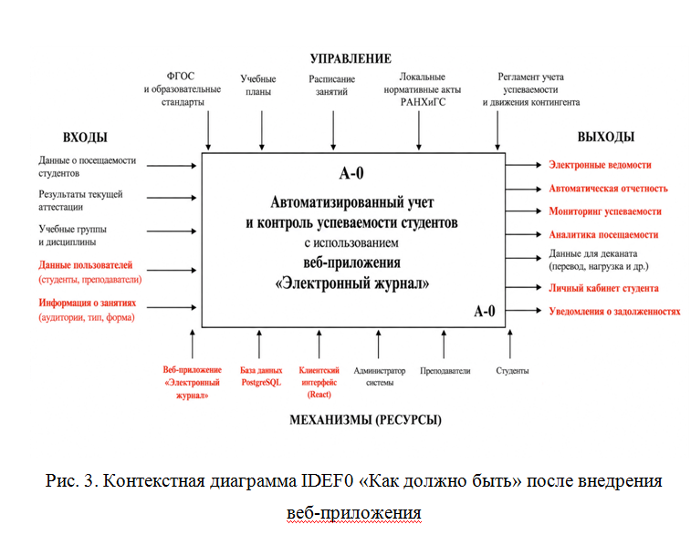
IDEF0 (Integration Definition for Function Modeling) — это нотация для функционального моделирования: она показывает, какие функции (действия) есть в системе и при каких условиях они выполняются, а не последовательность шагов.
Блок (прямоугольник) — функция/действие (например, «Обработать заявку»).
Стрелки с чёткой семантикой:
Слева (входы) — что преобразуется (данные, документы, материалы).
Справа (выходы) — результат работы (отчёт, договор, обновлённая запись).
Сверху (управление) — правила, регламенты, законы, политики (то, что диктует, как делать).
Снизу (механизмы) — кто и чем выполняет (сотрудник, программа, станок).

